Slide 1
PcVue
News Release 15

Slide 2
Content
01.
ContextVue/SnapVue – Location-based mobile solution
02.
IoT Hub - MQTT
03.
Digital Hub – SQL variables
04.
Configuration
05.
Interface
06.
Deployment et security

Slide 3



IBMS グローバル戦略への展望
次期計画達成に向けた戦略具現化の発展期
① 2009年～2018年 統合システムの確立と展開
２００９年
「savic-net FXにPcVueで機能補完したiBMS → 海外本格展開の幕開け」
電気と空調衛生のシステム統合 → 多様な通信プロトコル対応
海外市場への対応を加速 → BTL認定
⇒ CBのランドマークを攻略済み +@ 製薬・工場・EMS開拓も成功
BAS
進化
機能改善
ｱﾌﾟﾘ拡大
⇒急務
② 2019年～2030年 中大規模システムへの挑戦
２０20年
中大規模
「savic-net G5で届かない大規模領域のiBMS → 棟当り売上げ拡大」
CB・DCの多様化した顧客ニーズの刈取り → ビル管理アプリケーションを充実し受注確度向上
200K～300KポイントのBigデータ活用 → 日本流ソリューションビジネスで勝ち方程式見出す
⇒ ASGロールモデルを参考に、CBアプリの品揃え(大規模・3D・EMS・FMS)で市場に挑む
【課題】 既存IBMSの品揃え強化が急務 ⇒ 品揃え方を検討

Slide 4
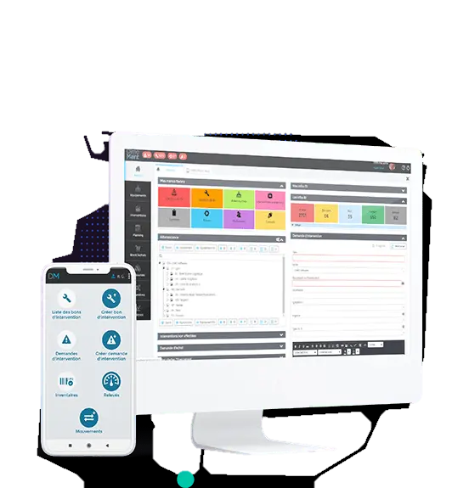
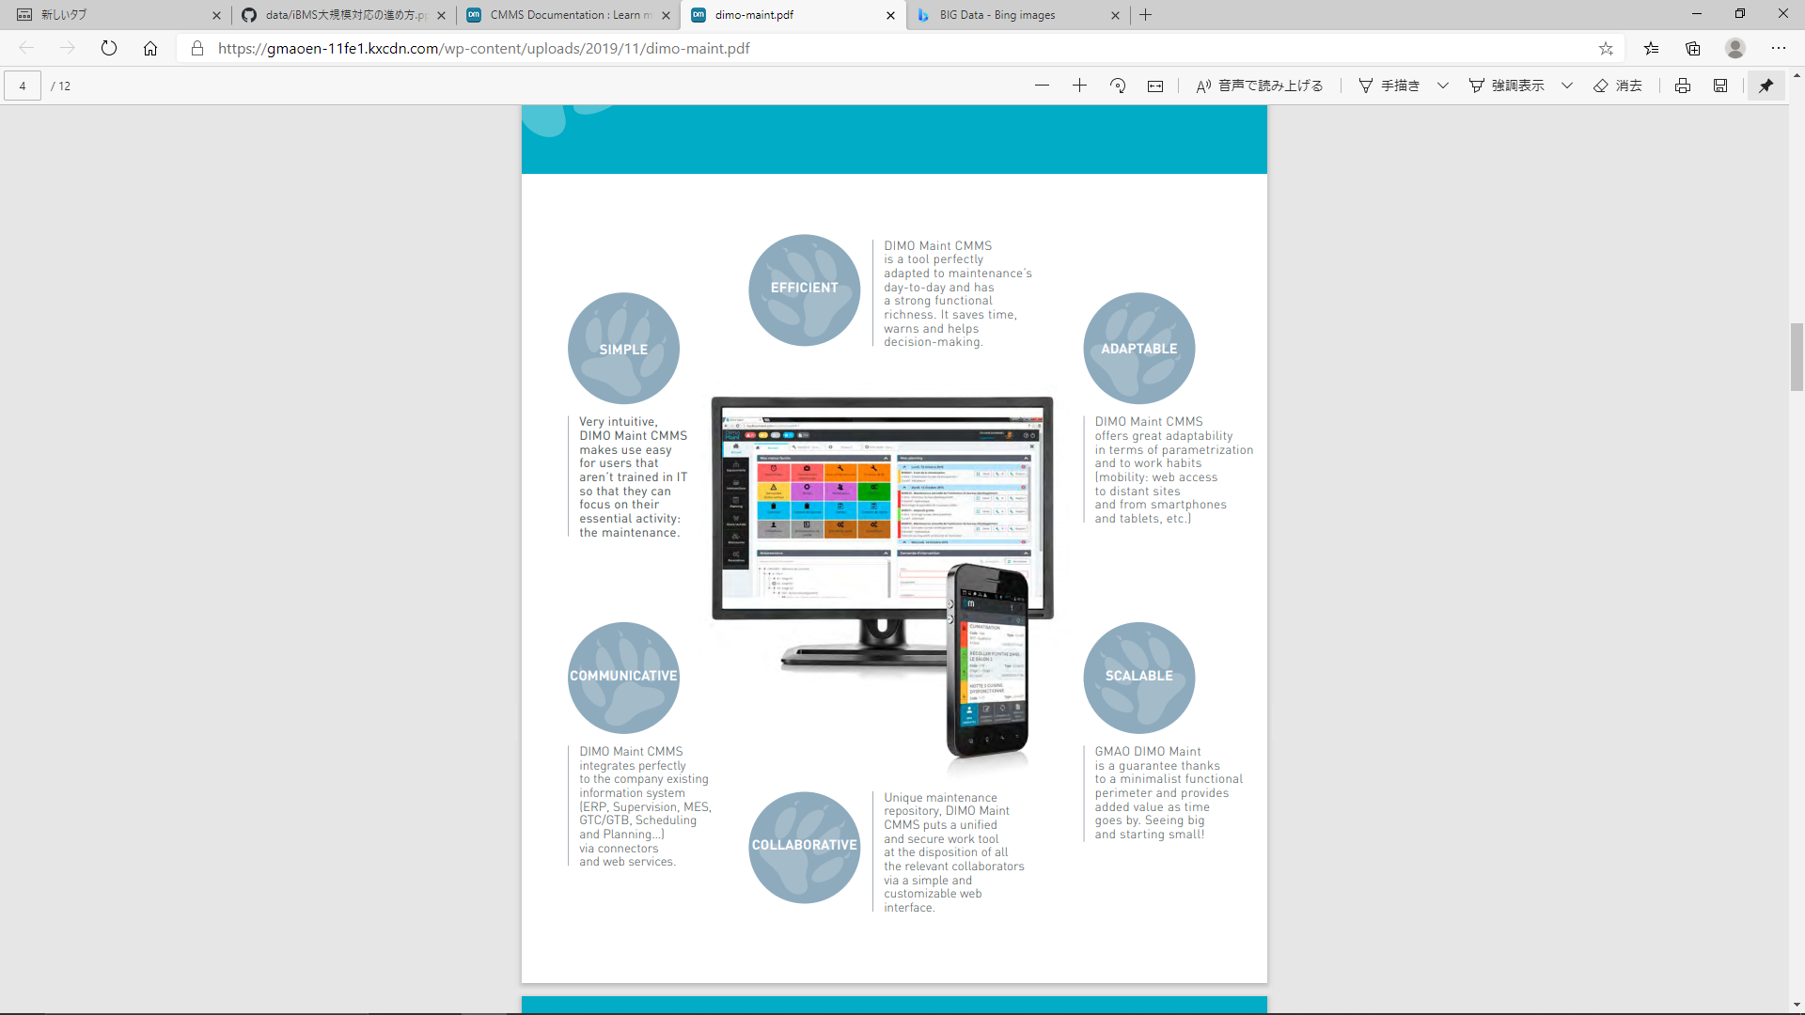

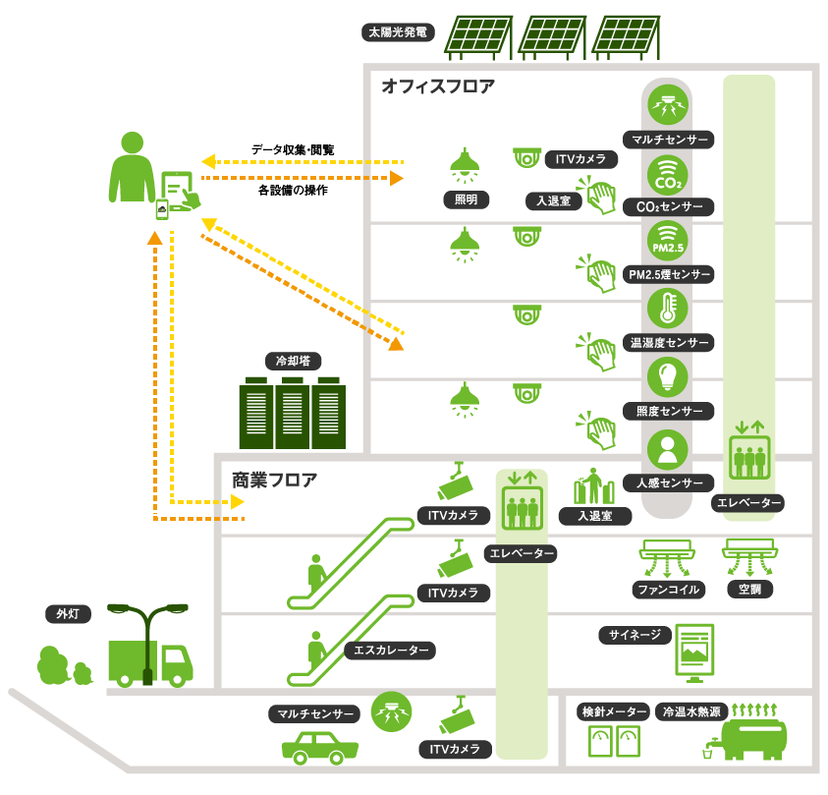
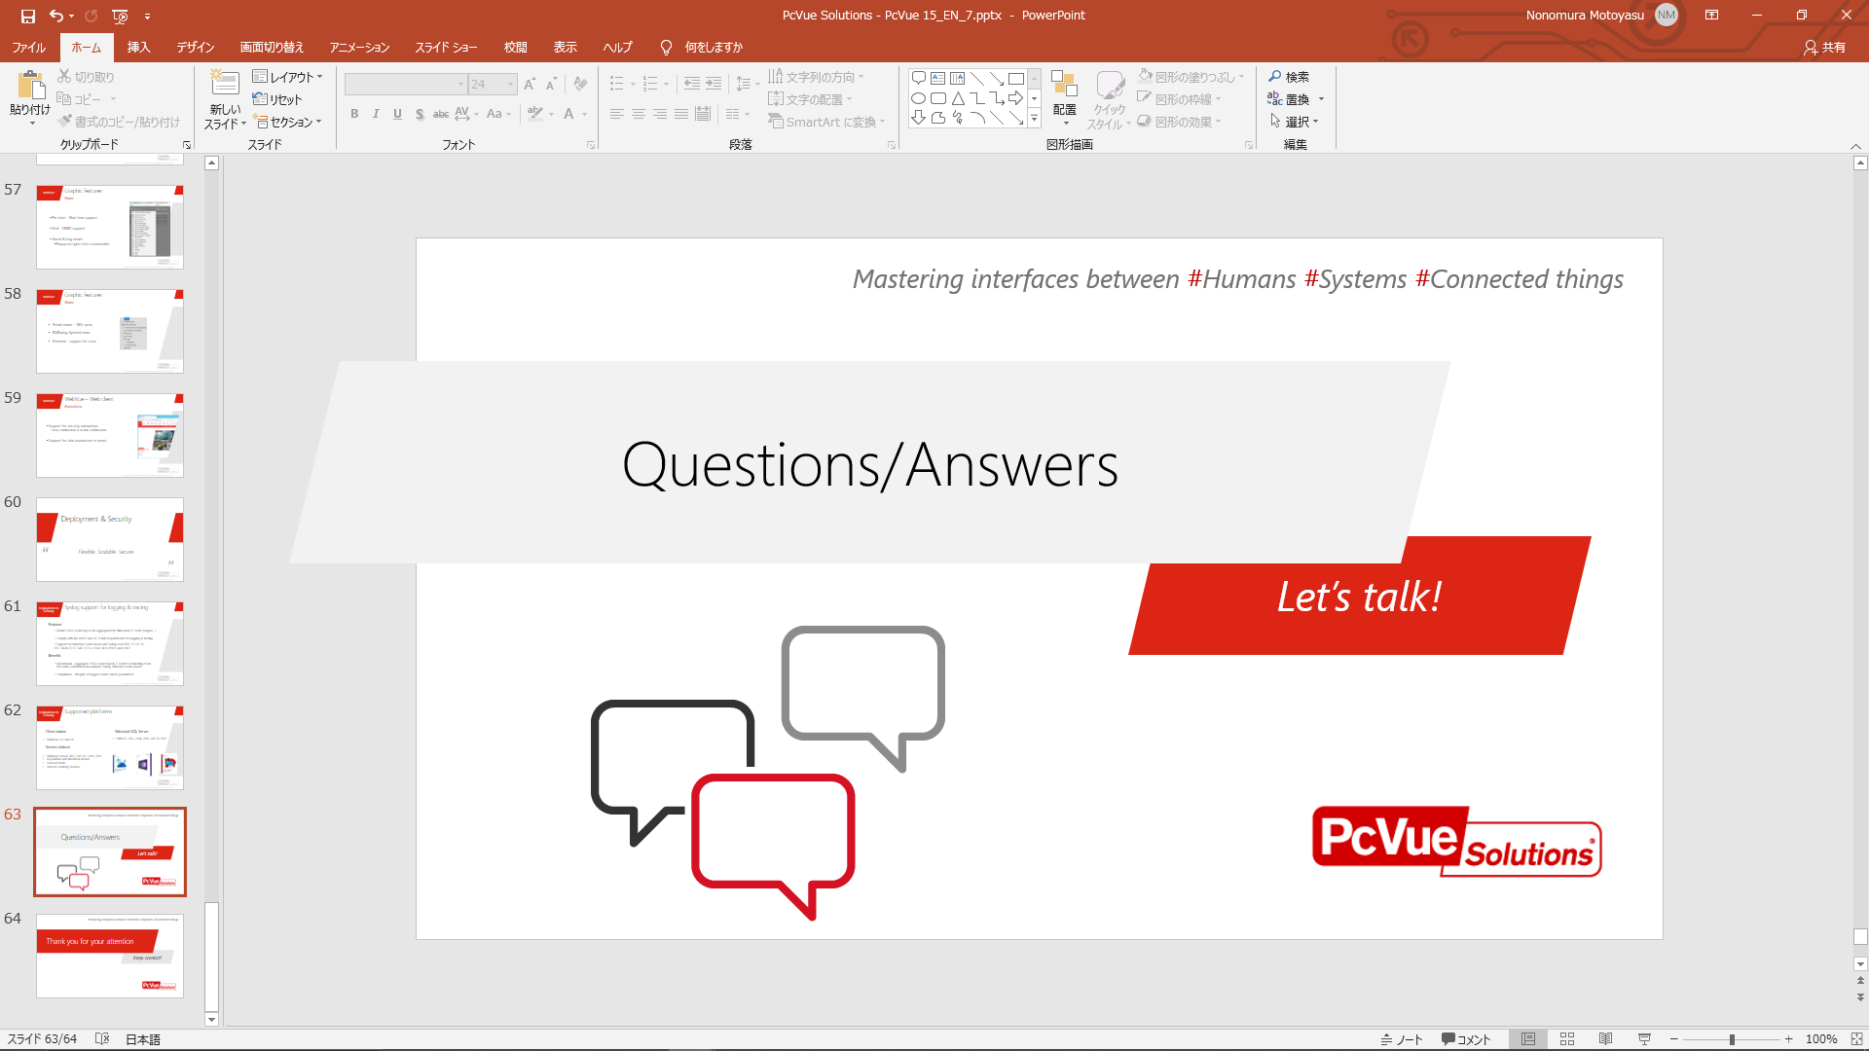
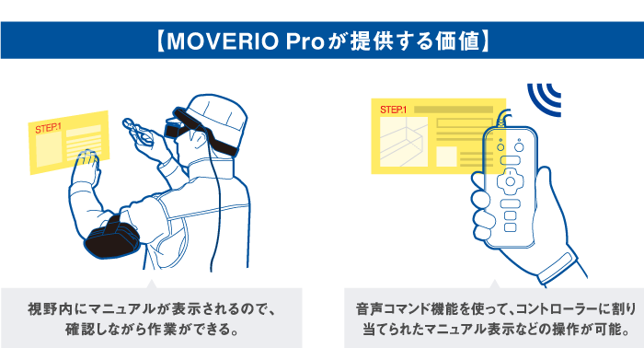
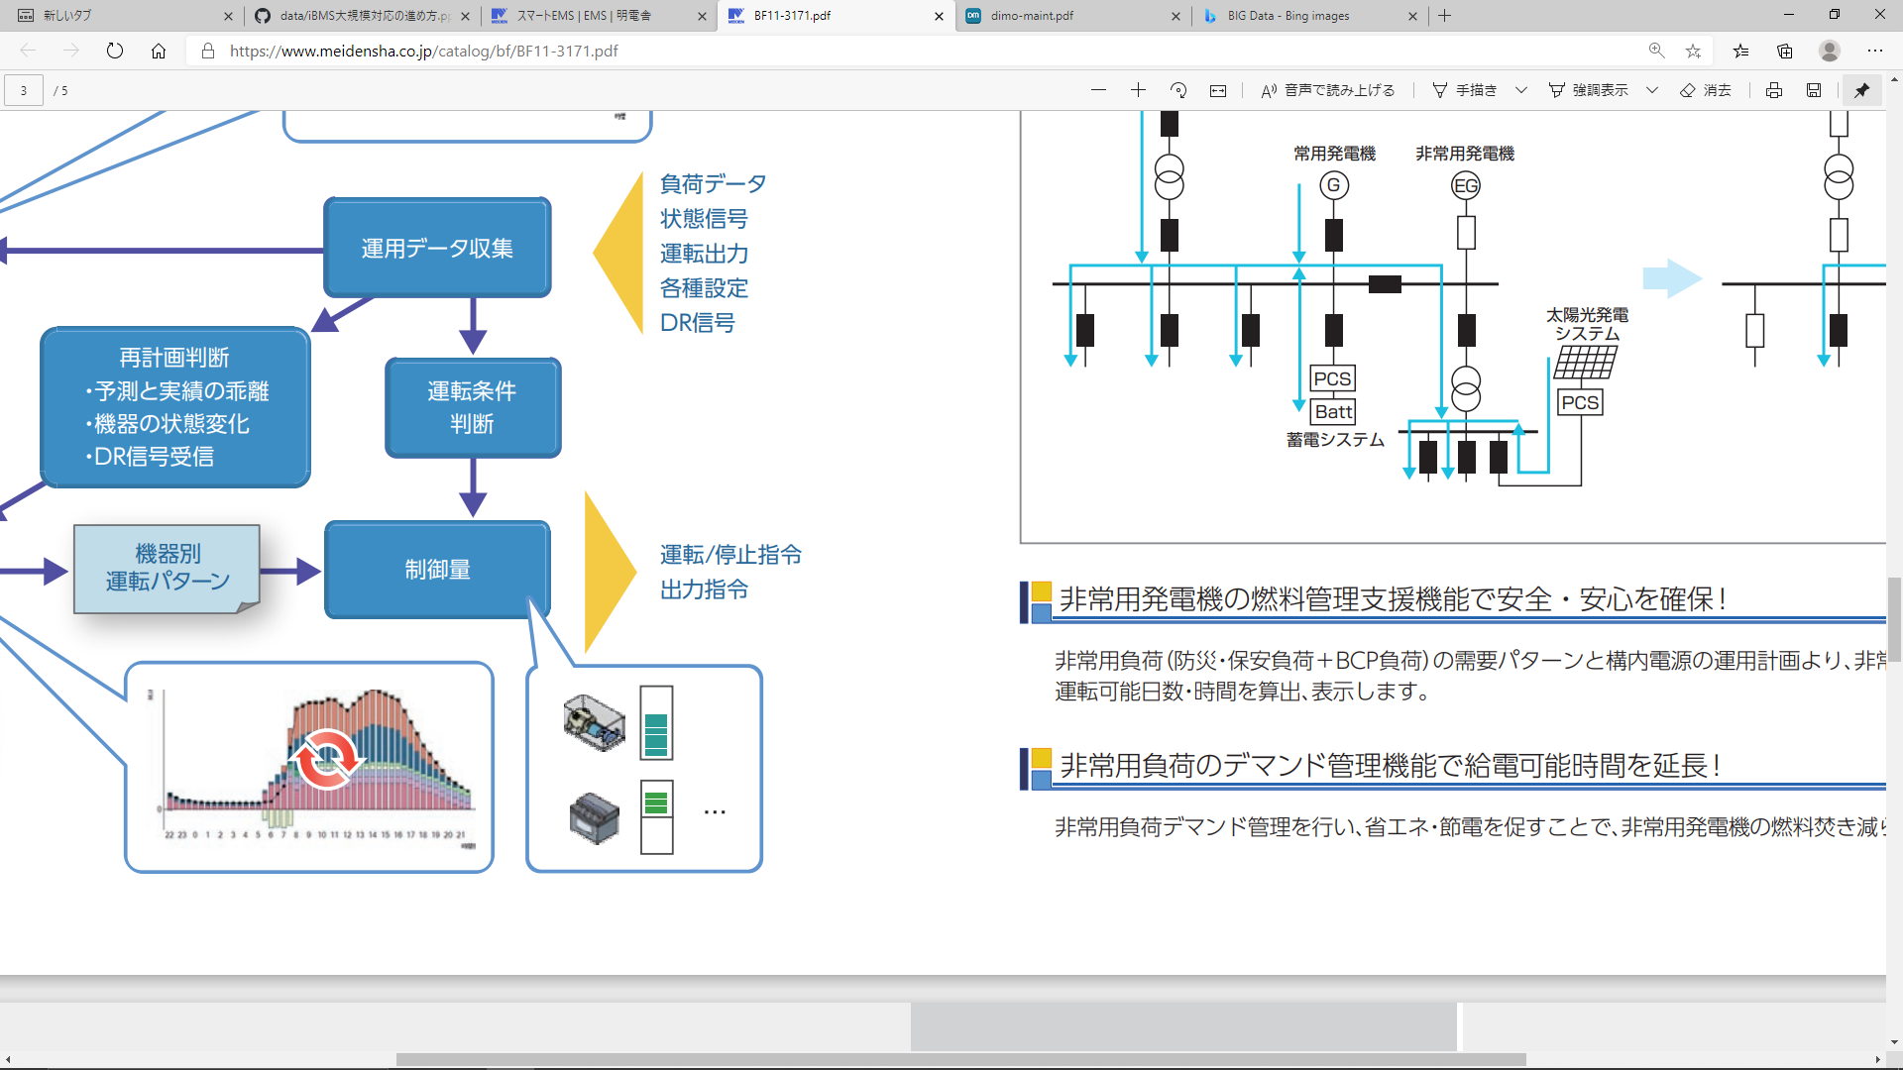

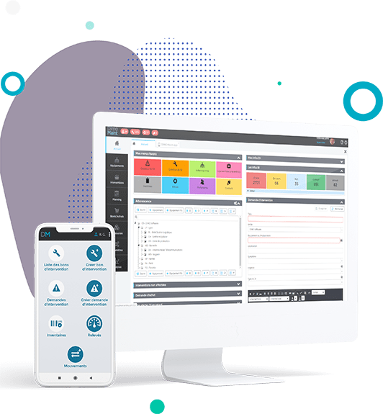
海外と日本の良さの融合
省エネと専門保全のIoTの深堀りソリューション
【海外の術 データ授受】
【省エネー保全管理強化】
30万点のデータ
・電気／照明
・空調／熱源
・環境／人
小規模：監視制御
大規模：保全案件創出
保全経験＋
大規模をベースに安価に
必要な情報を適時適材に
視界へ⇒業務効率化
【匠の技 標準化】
スマートグラス＋
必要な情報を適時適材に
視界へ⇒業務効率化
保全管理
TBM
CBM
EBM
エネルギー管理
多棟管理
原単位管理
CO2/コスト最適制御
エネルギー最適制御

Slide 5
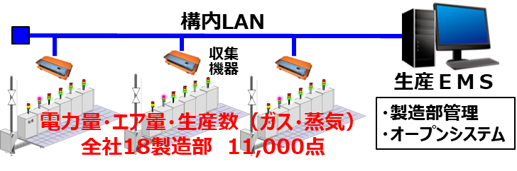
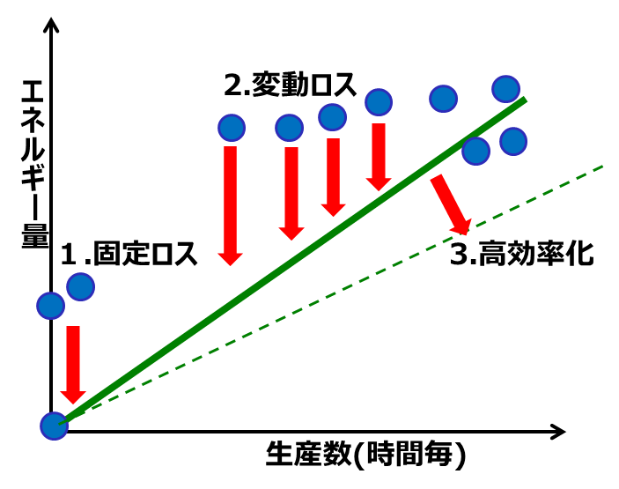
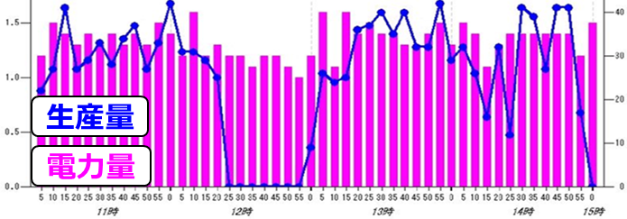
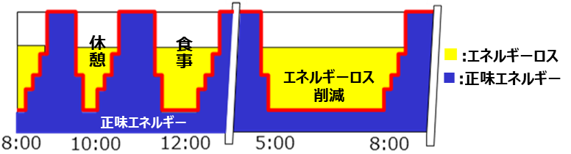
9. 生産EMS進化 事例１
9/16
エネルギー計測のこれまで
見える化 進化
■製品個当り原単位の把握
⇒悪化傾向見える化 ⇒見えてないエネルギーロス炙出
＜ＪＩＴ思想＞エネルギーは生産量に比例
【運用管理】ラインのエネルギー使用量見える化
非生産時(休憩等)
エネルギーロス(電力)
正味エネルギー線（理想線）
【設備改善】アイドルストップ全社展開
ロス種 | １.固定ロス | 2.変動ロス | 3.高効率化
改善 アイテム | ◆エア漏れ対策 ◆段取時間の改善 | ◆ＩＮＶ化 ◆連携制御化 | ◆高効率機器 変更 ◆工程・加工法 変更
非稼働時のムダ撲滅
正味エネルギー線⇒エネルギーロス見える化
Notes:
生産ＥＭＳの進化 ですが
エネルギー計測の現状では、ライン設備のエネルギーと生産数を計測し、エネルギー計測システムで見える化をしています。
これがそのグラフとなります。生産の無い休憩時に電力量が下がっていないことがわかります。
見える化を活用し、休憩時・昼休憩や直間のエネルギーロスをこれまでに削減してきました。
見える化の進化としまして、見えてないエネルギーロスを炙り出す新しい手法を考え出しました。
エネルギーは生産量に比例すると考え、原単位が一番良いデータと原点を結び、この理想線から外れたエネルギーにロスがあると考えました。
生産量に関係なくエネルギーを使う：固定ロス
変動に応じたエネルギー使用ではない：変動ロス
理想線自体を下げることを検討する：高効率化
など、ロスに応じた改善を抽出できるシステムを作り上げました。

Slide 6
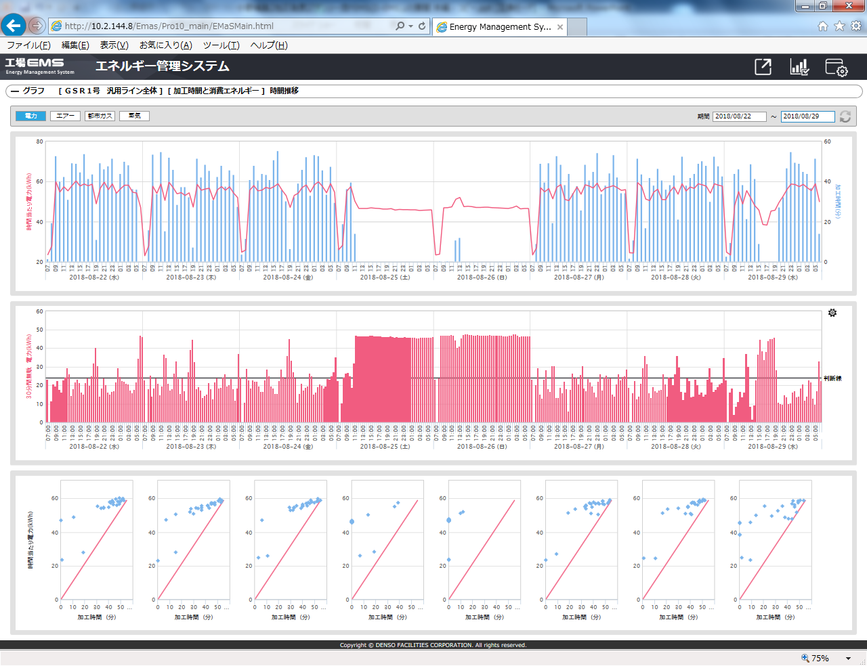
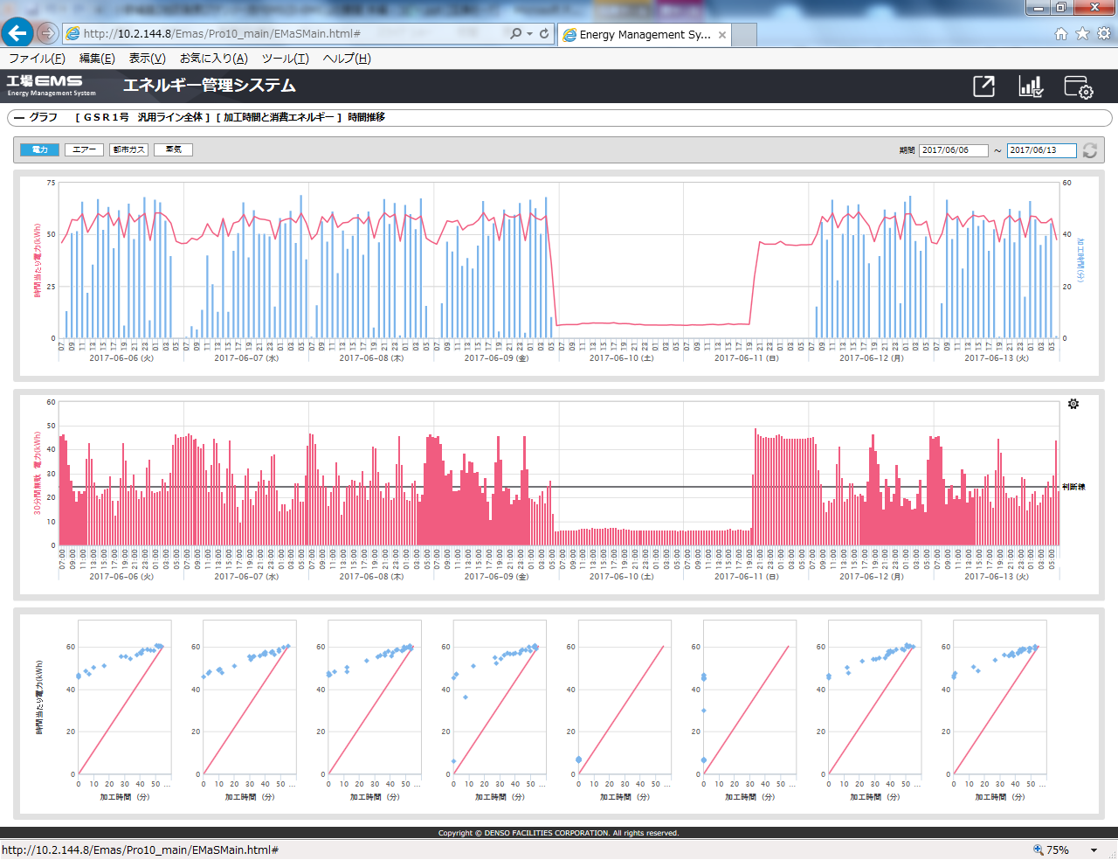
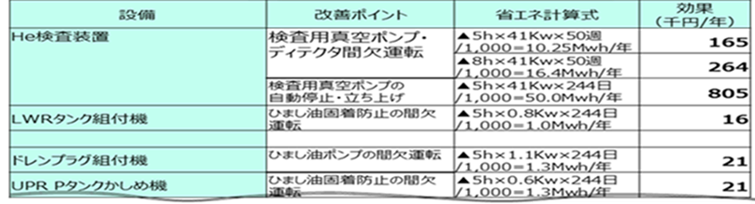

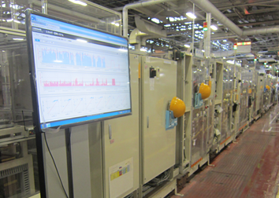
生産EMS進化 事例１
10/16
画面
稼動時間
エネルギー量
推移グラフ
エネルギー量
稼働時間
稼働日
非稼働日
稼働日
相関グラフ
エネルギー量
赤枠:従来
変動ロス
青枠:進化
変動ロス
固定ロス
生産稼動
生産稼動
生産稼動
生産稼動
固定ロス
生産稼動
生産稼動
生産稼動
生産稼動
【生産現場ミーティングエリア】
画面使って、朝会等エネルギーロスの対策検討
見える化からの省エネ検討
ｴﾈﾙｷﾞｰｺｽﾄ▲1,500千円/年・ﾗｲﾝ 19％削減 投資回収4年
Notes:
その見える化画面ですが
青が生産、赤がエネルギー量で、従来からの推移グラフでは非稼動と稼動わかりますが
新たな相関グラフで見てみますと、ロスが明らかになり 変動・固定ロスが一見してわかるようになりました。
この見える化画面を工場に配置して朝会等でエネルギーロスについて議論したところ
改善ネタが抽出でき、年１９％削減を図ることができました。

Slide 7

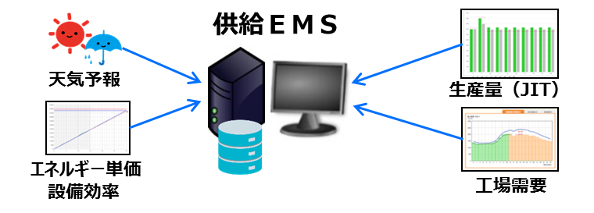
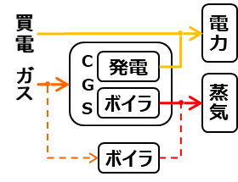
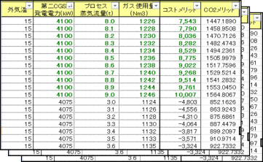
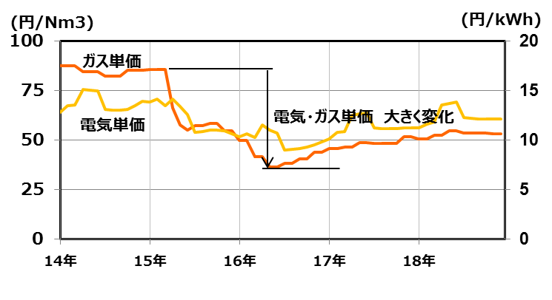
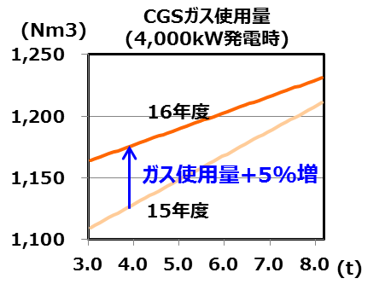
10. 供給ＥＭＳ進化① 事例2
11/16
CGS設備 供給概要
CGS制御開発
CGS(コジェネ)とは？
LNGで発電し発生した
排熱を蒸気に再利用する
高効率な省エネ設備
（投資回収：5年）
電気
変動要素
電気・蒸気需要
エネルギー単価
設備効率
LNG
蒸気
タービン発電機
排熱ボイラ
ＣＧＳ設備
CGS省エネ効果：製作所CO2削減 ▲16％貢献
指示
CGS運用課題
最小コスト制御
課題① CO2削減を主に運転
⇒電気･蒸気 複合エネルギーロス
製作所全体効率見えない
計算式では、表せない 複雑な制御条件
課題② エネルギー購入単価等
⇒CGS運用の経済性ロスが見えない
最も苦労した点は
【エネルギー購入単価推移】
【CGS効率変化】
⇒あらかじめコストメリットを需要と外気温度に応じた8万通りを
パターン化した、コストメリットテーブルを考案
世界初
特許取得
【期待効果】▲6,400千円/年
404kL(原油換算)
14→16年度 電気▲30％ ガス▲50％
ガス発熱量低下
＊安城製作所試行
全社展開予定
複数変動要素あり判断は困難 ⇒ 運転最適化
供給効率最大化 ⇒ コスト低減・CO2削減両立
Notes:
次に供給ＥＭＳの進化の事例です。
CGS設備は、LNGを燃料に電気と蒸気を造り製作所のエネルギーを賄う、高効率な省エネ設備であります。
運用課題としまして
エネルギー購入単価の変動や整備による効率の変動があるなか
ＣＯ２削減が優先で運用コストが高くても一定運転していました。
私達は、複数変数要素を捉えたCGS最適運転を目指しました。
電気と蒸気の需要予測しエネルギー単価・設備効率を供給ＥＭＳで見える化し
最小コストでＣＧＳを制御します。
複雑な制御条件で、計算式では表せなく
私達は、需要と外気温に応じた８万通りのコストメリットテーブルによる制御を考案して
製作所全体で見た最少コスト制御を実現しました。
ガス代を年６４０万円削減し、安城製作所で試行を開始しております。

Slide 8
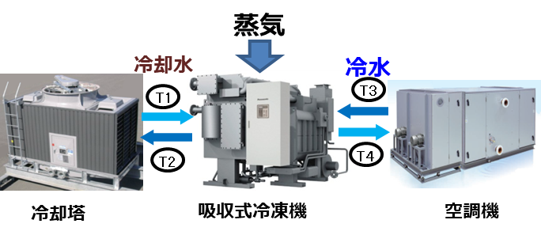
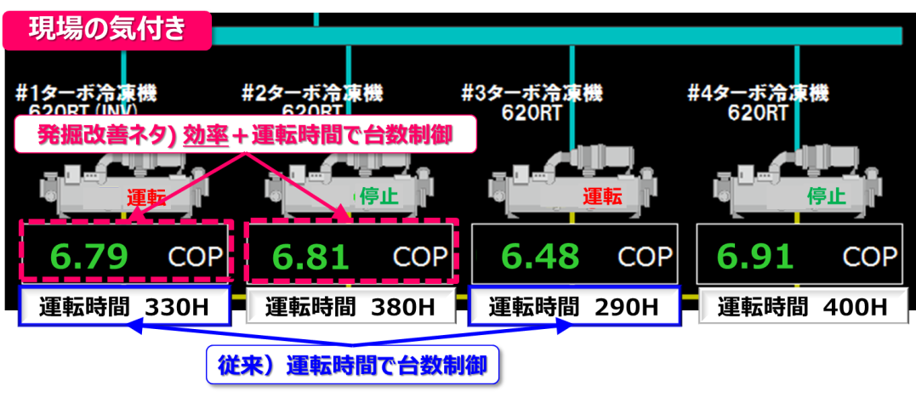
課題：号機毎の効率計測 (蒸気流量：ヘッダー管理)
11. 供給EMS進化② 事例３
12/16
冷凍機効率見える化
EBM保全化
冷凍機運用課題
従来）保全周期延長による保全費低減
⇒EBM保全化：保全費とエネルギーロス低減の両立
*エネルギーロスを保全で回復させる保全。効率基準保全(Efficient Based Maintenance）
＊
⇒号機毎の効率見えない(蒸気流量ヘッダー計測等)
【吸収式冷凍機 例】
■冷凍機の効率(原単位)管理によるEBM保全
整備費4,000千円
kg/RT
管理値
原単位
▲6,500千円
▲4,000千円
ロス
ロス
ロス
設計値
冷凍機見える化改善
吸収式・ターボ冷凍機
号機毎 効率見える化実施
メンテナンス タイミング
見直し
現状
効果:2,500千円
損益分岐タイミング見極め：効率改善メリット＝整備費
ターボ冷凍機 効率台数 運用改善
運転時間ベース台数制御⇒効率ベース台数制御化
善明製作所 15年度実績 チューブ薬品洗浄前後 ＥＢＭ保全効果例
管理値
効率良い号機運転（見える化）
ＥＢＭ保全横展：冷凍機から空圧機へ拡大中
Notes:
供給ＥＭＳの進化の２つめのです。
今までは、熱源全体の効率が見えておりましたが
最大効率化を狙うために号機毎の効率を見えるようにしました。
それにより、時間ベースの台数制御だったのを効率がよい冷凍機から
動かすようにして、最適運転を行いました。
この見える化により新たな保全を考案しました。
エネルギー効率が最もよくなる保全のＥＢＭ保全です。
従来までは、周期延長による保全費低減が主でしたが
効率に管理基準を設け、基準に達したら保全をすることにより
エネルギーロスを抑制して年２５００千円の効果を上げることができました。
現在、冷凍機から空圧機に拡大展開中です。

Slide 9
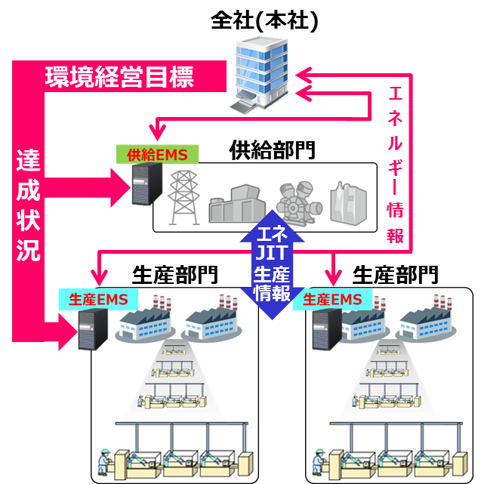
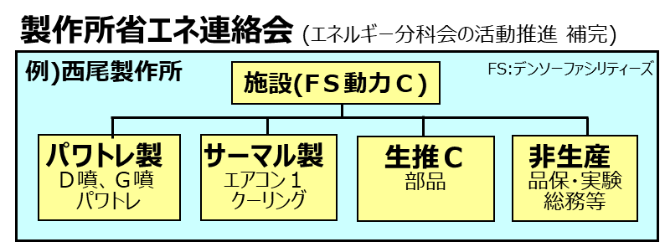
12. 全社EMS新規構築 事例４
13/16
変革の狙い
＊18年度試行改善中
会社 環境指標管理、事業採算(エネルギー)管理の強化
⇒ リアルタイム管理による アクション迅速化・競争意識拡大
情報の繋がりと活用
＊全11製作所 全て第１種エネルギー指定工場 (エネルギー使用量42万kL/年)
活用方法
リアルタイム管理
①省エネ横串活動活性化
事務局
高効率化
機器統合化
EBM保全化
生産供給一体で 情報共有 ⇒ テーマ創出 活動
②競争意識風土の醸成
他部署活動の成果見える化 ⇒ 改善事例横展強化
③新エネルギー投入・抜本的契約見直し
電力自由化・新エネルギー 等 全社戦略検討強化
情報
リアルタイム
状況共有
JIT(必要な時必要な分)極限 追及
経営層から
生産・私達まで
人
Notes:
全社ＥＭＳの新規構築です。
狙いといたしまして、従来までは生産と供給を生産情報で繋いでおりましたが
エネルギー情報を全社に集約し環境目標の達成状況を全部署に見える化し
例えば、製作所の省エネ連絡会で活用して テーマ創出型に会議をかえてアクションの迅速化や
他部署の成果や自部署の結果が見られることによる競争意識拡大を行います。
更には、新エネルギー投入などに活用していきます。
誰でも、必要なときに必要なエネルギー情報を使って、全社で改善ネタ発掘を活性化させます。

Slide 10
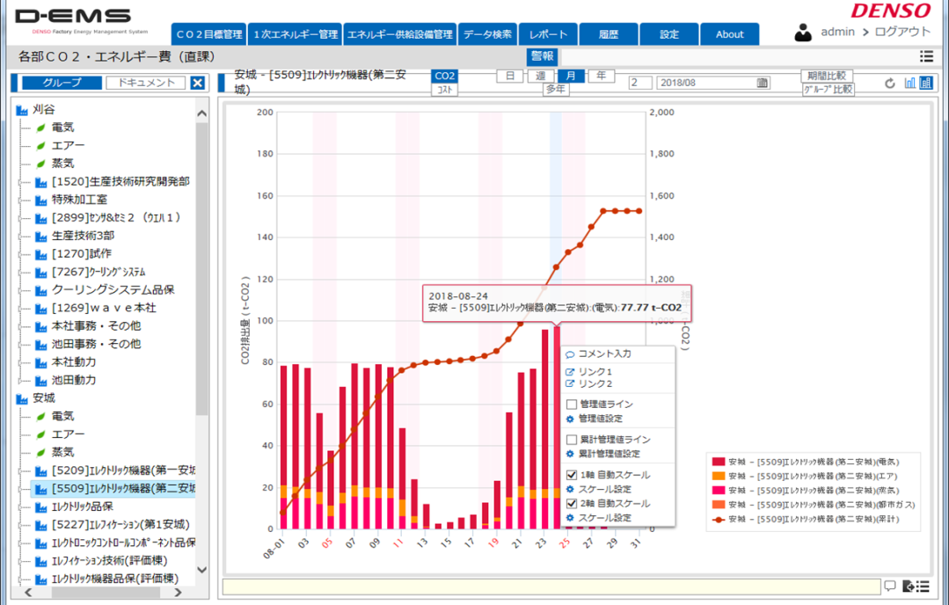
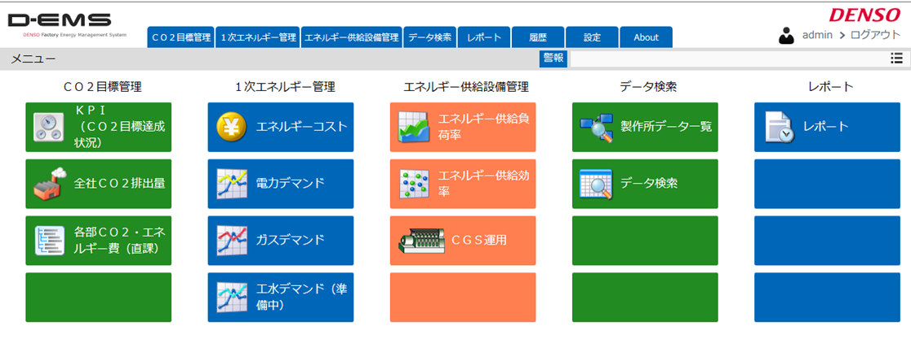
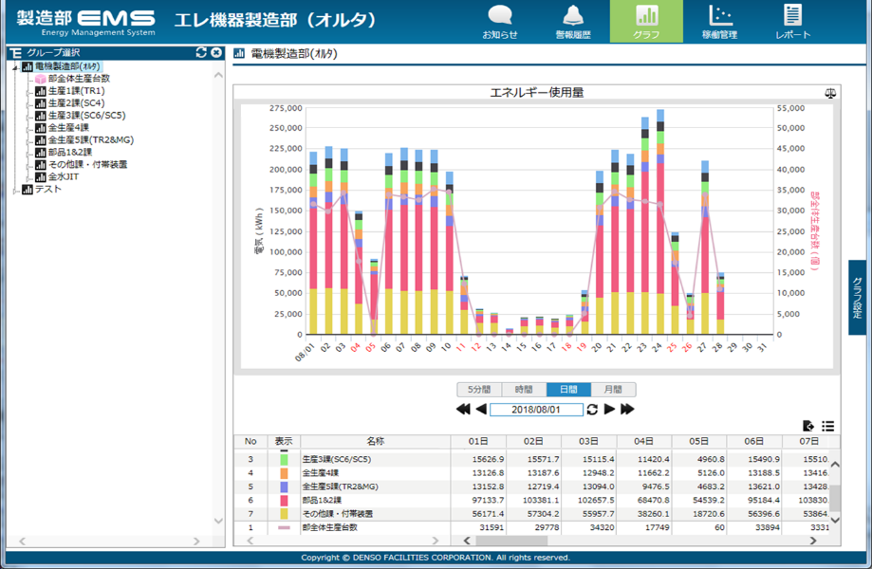
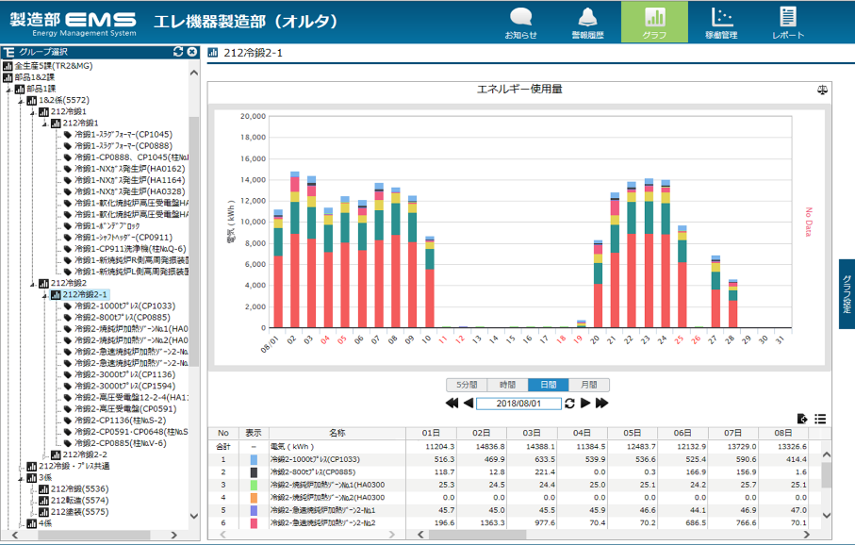
全社EMS構築 事例４
14/16
画面
【全社EMS 製造部・工場毎CO2排出量】
【全社EMS トップメニュー】
一気通観管理 例
全社EMS⇒生産EMSシステム リンク
【生産EMS 生産課毎エネルギー使用量】
【生産EMS ライン毎エネルギー使用量】
Notes:
全社ＥＭＳのアクション迅速化についての画面ですが
全社ＥＭＳには、環境に関する指標管理メニューが網羅されており
CO2管理の例です。
製造部全体の変化から生産課・ラインの変化まで、簡単に見える
トップから私たちまで誰でも一気通観できることにより
全員のそれぞれの立場のアクションを促すことができます。

Slide 11
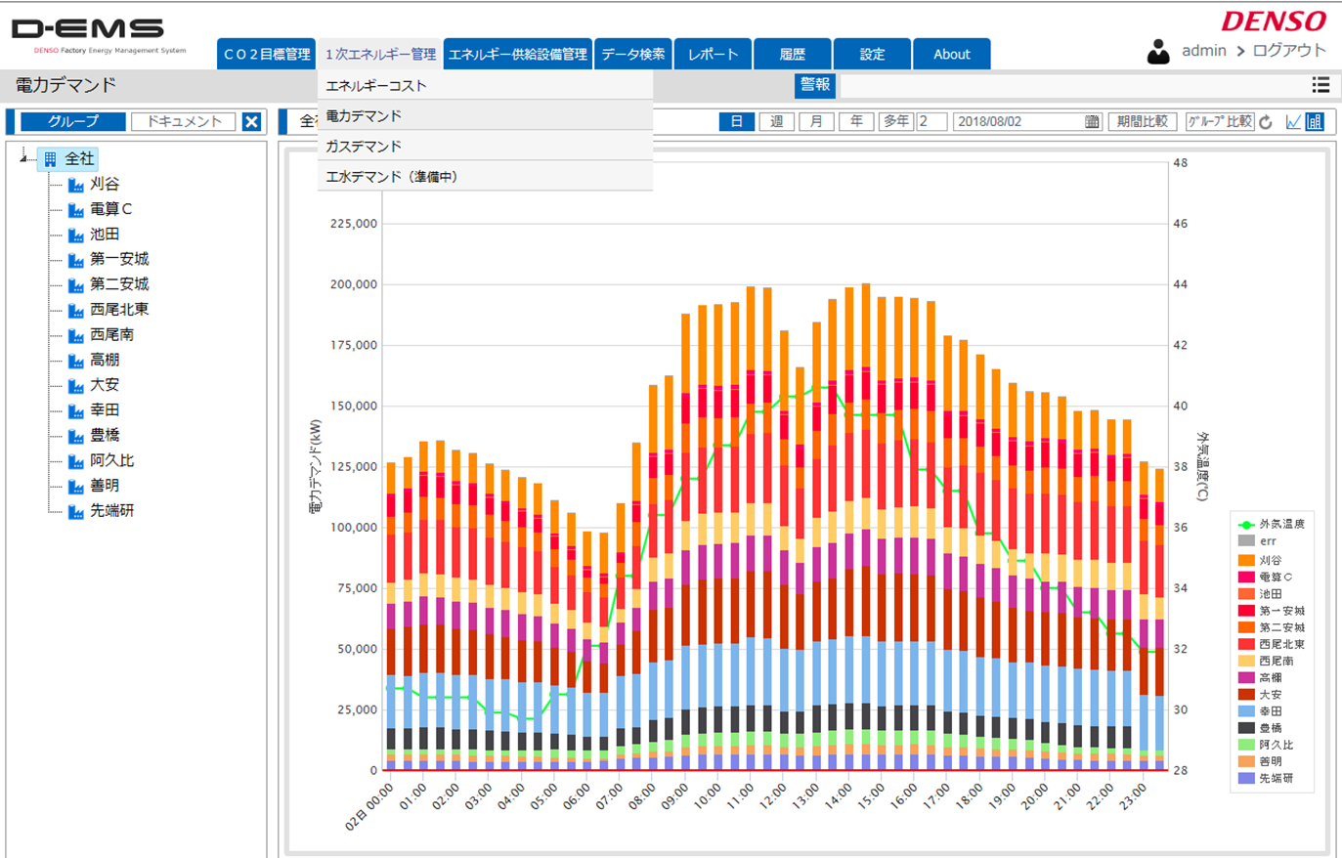
全社EMS構築 事例４
15/16
画面
全社電力デマンド 例
Notes:
全社デマンド管理画面ですが
今までは、製作所個別で管理していましたが
全社のデマンドが見えるようになり
全社管理の強化と電力自由化に向けた戦略を先駆けて検討できるようになりました。

Slide 13

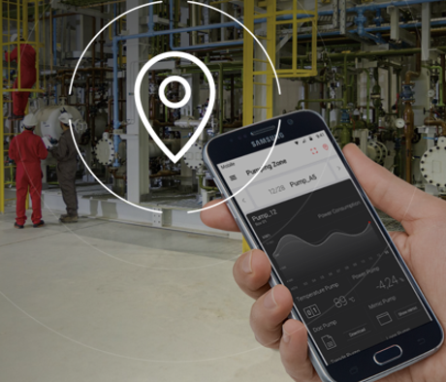
ContextVue/SnapVue Location-based Mobile Solution
Intuitive. Interactive. Intelligent. Interoperable.

Slide 14

Remotely operate and maintain your assets
Challenges & opportunities
Facts
More and more…
…connected « things »
…data
…remote & mobile users
How to
Provide relevant information…
Convert raw data into information
…to remote users
Different devices, different uses
…in an intuitive, interactive and secure manner
…and improve operations
Notes:
We observe today in industry, but not only, that (with the growth of IP networks,) there is more and more connected equipment, connected devices, connected…”thinks”!
And those connected things generate a massive amount of raw data with the strong risk of overwhelm the operator who will certainly be confused, and may ignore it, and may probably take the wrong decision.
In addition to that, mobiles devices brings new opportunities and it has changed the way the operators can monitor and control processes.
In this context the equation to solve is : much more data in one side and mobile users with small devices in another side.
The question is: how to convert raw data into relevant information and how to present it to mobile user in a smart way?
And help them to take the right decision?
The multiplicity of sensors and the massive amount of data generated in the industrial field poses the problem of their presentation to humans in order to help them in their decision-making.
The arrival of mobile devices can already answer some problematic to facilitate the flow of information and to improve the responsiveness and effectiveness of teams. The constant and rapid evolution of these technologies brings continually new ways that complement current methods and changing the practices used so far by SCADA. The advent of mobile applications as the user interface, proactive transmission of information according to users, dynamic and contextual information display are some examples In other words the use of mobile technologies brings new challenges and new opportunities. How does this translate it in a modern SCADA? 1 / The systems generate more and more data and must be able to filter the many available data to extract targeted, relevant information (move from data to information) and display effectively on mobile devices. The small screen size and new portable navigation functions change the practices used until now in terms of visualization (hierarchical display, menu navigation) To be effective, this information must 2 / This information must target the right person (an administrator does not have the same responsibilities as an operator or a maintenance person) 3 / This information must be provided at the right time 4 / The capabilities of mobile devices bring a new dimension by providing information based a position or proximity (including indoor) 5 / All information must be received automatically and securely according to the operator's profile In other words mobile terminals allow infinitely more relevant information contextualization. Beyond the usual user contexts or navigation, mobile devices tell us: Where is the user, its location, its proximity to any equipment that it is responsible ...

Slide 15





PcVue Remote Solutions
Solutions as a natural extension of the mobile user
Natural extension of the mobile user
Easy to use/user friendly
Relevant information delivered according to user’s location and role
User assist and decision support features & services
Mutual interaction between the user and the system
Adapted for various systems
Secure
Notes:
Our solutions aim to give a remote or mobile user all the help needed as naturally as possible
We developped our solutions to be:
Intuitive
The user is given relevant information with no need to request it
Easy to use: The mobile user uses the system as a natural extension
Interactive
Mutual interaction between the user and the system
The user has questions, the system provides answers to take the right decision
The system assists discretely and efficiently the user that keeps the control
Intelligent
The system is able to filter and process data (convert data to information “Data lake to data accurate”)
Provides relevant information according to user’s context and role
Predicts/notifies events to alert user
Interoperable
Easy collect data from any source
Secure
Based on secure mobile infrastructure

Slide 16








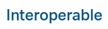
PcVue Remote Suite
Products suite for any remote control needs
Navigation
Web client
Full graphic interface for remote monitoring & control from a web browser or a remote desktop
Notification
Notification app
On-duty app providing information & notifications for immediate action
Remote Suite
Geolocation
Geo-contextual app
Monitoring & control nearby installations according to location and user’s role
Notes:
The offer is built around 3 solutions covering different contexts
Navigation based solution:
Remote monitoring and control of the PcVue project using manual user navigation thru mimics
This could be done either with WebVue as a mobile app or a web client or a remote client (RDS)
Situational awareness based solution:
A solution based on alarm notification for immediate action (acknoledgment, set values, send command,…)
Allows to monitor and control key data of the process
Location based solutions:
A solution to provide the mobile user with pertinent info depending on his location and his role

Slide 17


ContextVue/SnapVue
Location-based control of nearby equipment and facility resources
Convert raw data into information
Automatically pushes relevant information to any mobile device according to
indoor/outdoor device geolocation
mobile user’s role and rights
The right information
To the right person
At the right location
At the right time
Mobile app + Location + Services
Notes:
Timing : 1’15
The solution I present here allows to collect and filter raw data gathered from processes and to automatically present relevant information and available control actions to the mobile user according to the device geolocation and the role and right of the user.
This solution is based on a mobile app, geolocation technologies and services

Slide 18
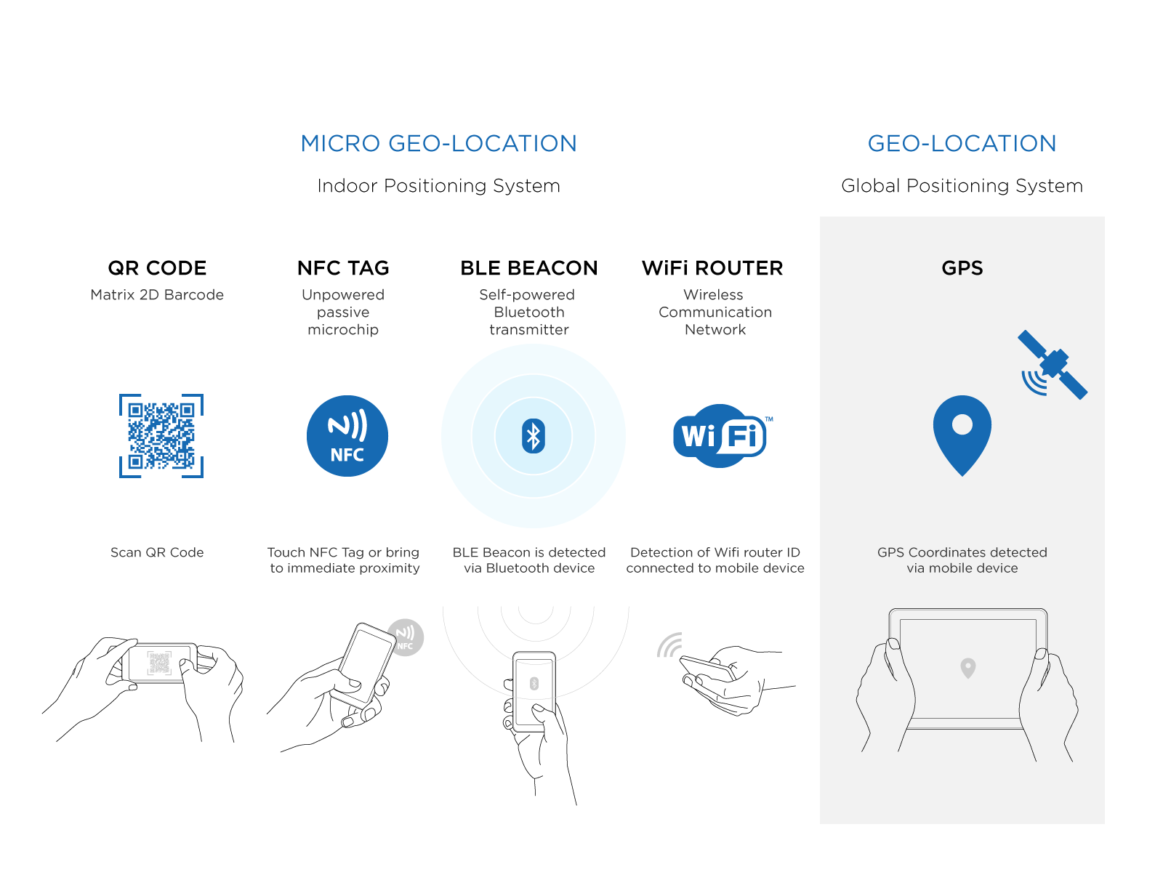
Location-based Mobile app
SnapVue - Geo tags

Slide 19
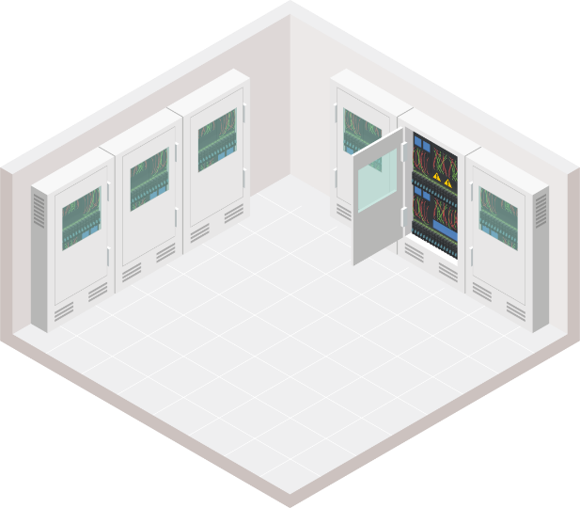







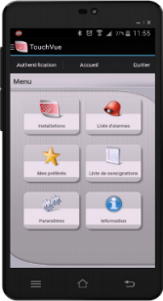
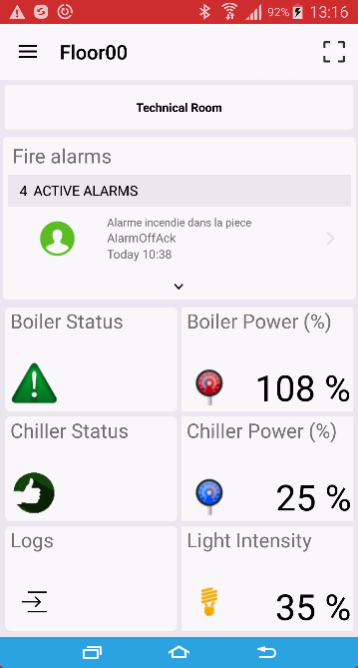
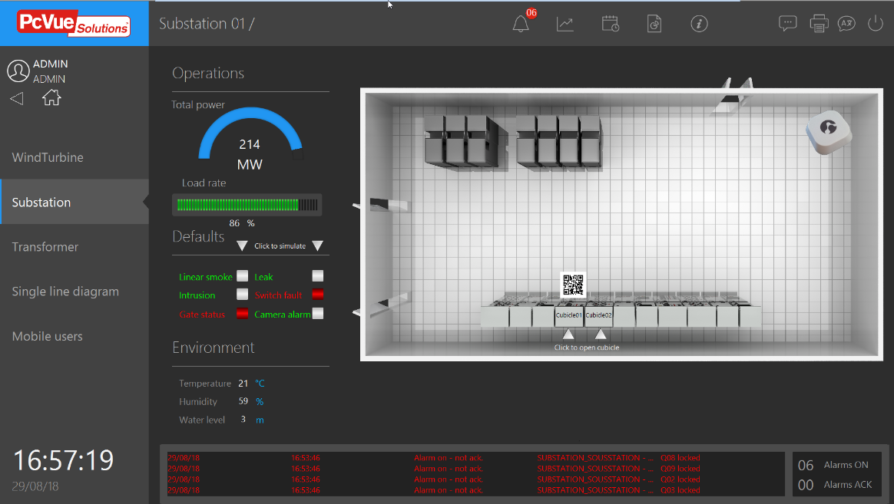
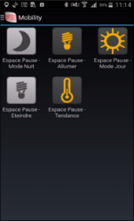
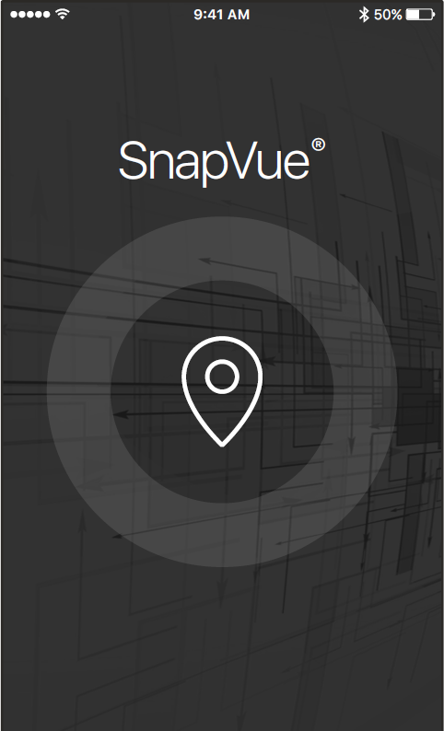
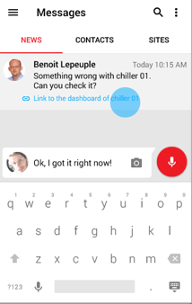
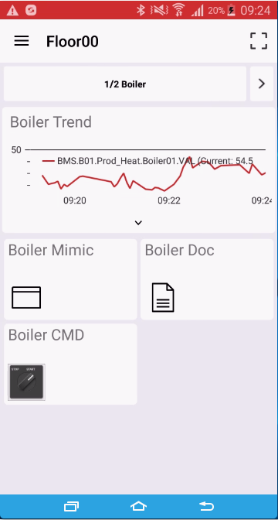


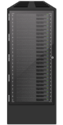



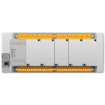
SnapVue
How it works
Indoor/Outdoor
Positioning
Contextual
Logic engine
Central control
Process
Context Who/Where
Monitoring
Info/control
Tracking
SCADA
Devices
Notes:
Timing : 45’’
A mobile user comes in a specific zone with the app
The system gets the context: the user ID and (thx to the outdour and indoor positioning technologies,) the location. Then, according to the role and rights of the user the system sends back the relevant information – the filtered data - and controls actions available for this user at this location at this time.
And even before the user asks for it the mobile displays it!
And what you see in the screen is exactly what the user sees, with no need to navigate thru menu, it’s automatic. This a key point because usual systems for remotely monitoring & control system with mobile devices use the same interface than a desktop station, but we know by experience that is not possible to do it with a reduced size screen.
(Here you have something very intuitive, user friendly and efficient for the operator.)
In another hand the system delivers information for monitoring and tracking assets or teams for dispatching to a central control

Slide 20

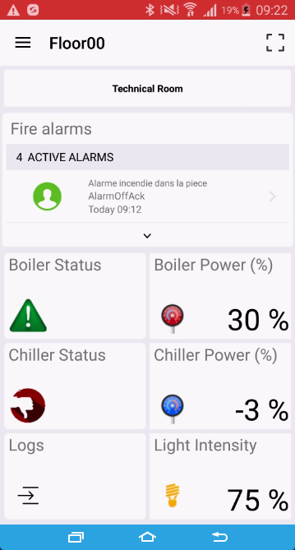
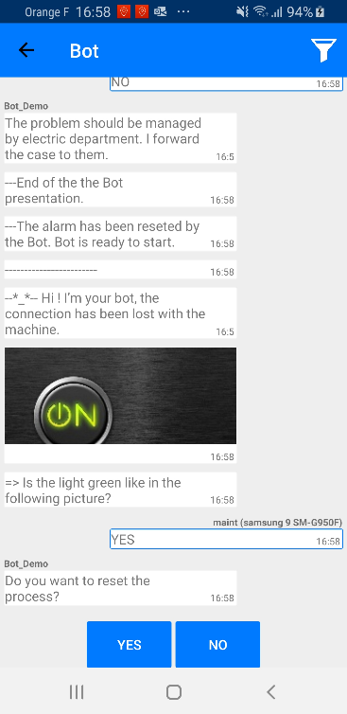
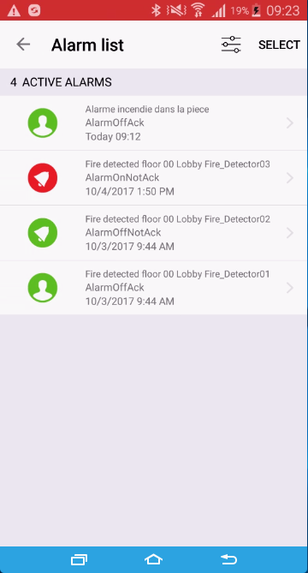
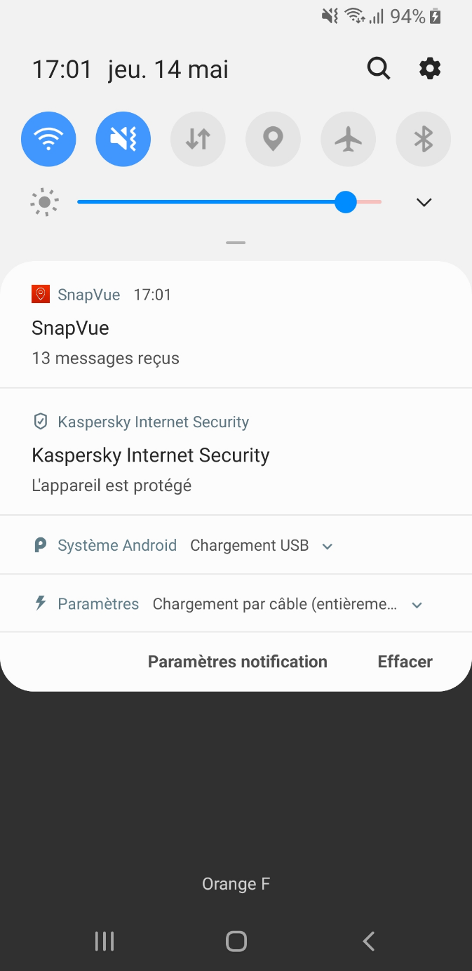
Location-based Mobile app
SnapVue – Services & features
Mobile app
Monitor & control nearby devices
Real-time information: v alues, alarms list, trends
Value control
Log list
Resources access (documents, webpages,…)
Contextual animated view
Notifications
Alarms & events
Built-in instant messaging system
Texts, voices, images, videos
Between mobiles users and/or with a server

Slide 21
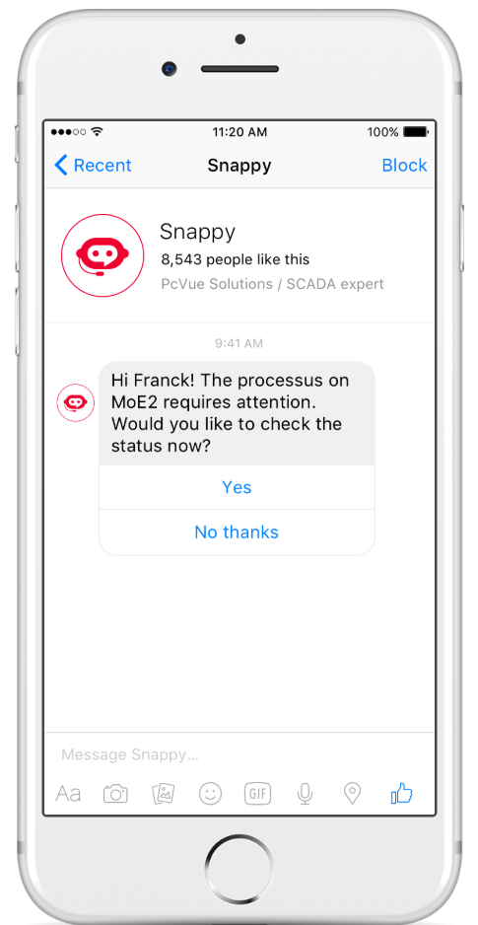
ContextVue/SnapVue – Services & features
Mobile app SnapVue
The mobile companion
The smart bot that guides you thru your operations and help you to take the right decision
Get an answer…
…to any questions on site
Update the real-time values (actuals, control, alarms acknowledgement)
…at any time
On demand
On event
…everywhere

Slide 22

ContextVue/SnapVue – Services & features
On the server side
Real-time information
Update the real-time values (actuals, control, alarms acknowledgement)
Geolocation of mobiles devices
Record of actions and location
Real-time tracking
Built-in messaging system
Texts, voice, images, videos
Between the server and mobile devices

Slide 23

ContextVue/SnapVue - Services & features
Overview
System &
Configuration
Data processing
Tracking (optional)
Remote display and control
Location/Users/Actions
Real time assets tracking
Actions
Data filtering & processing
Alarms & Events management
Archive locations of users/assets
Events logging
Messaging
Indoor/Outdoor geolocation
Events notifications
Smart bot companion
Real time values display & control depending on location & user’s role
Geo tags
System &
Configuration
Data
processing
Remote display & control
Tracking (optional)
Notes:
Remote graphic interface for monitoring & control
Events notification
Automatically provides relevant information according to geolocation and user's role and rights for monitoring and control surrounding installation
Messaging system (audio ,texts ,images, videos) between mobile users and with a central server
Smart bot companion for interactive help and guidance (SNAPPY ?)
Data filtering/processing
Assets tracking
Geo configuration
Indoor/Outdoor geolocation using IPS (Bluetooth Low Energy Beacons, QRCode, NFC, Wifi) and GPS
Real time values display & control
Alarms & events management
Trends visualization enabling visibility anytime anywhere

Slide 24
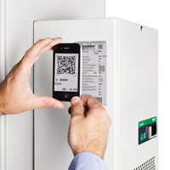
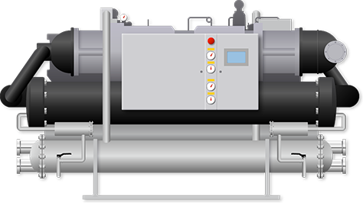








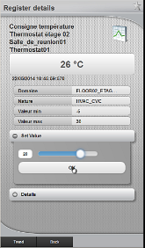
ContextVue/SnapVue – Use cases
Different uses, endless possibilities
Monitoring & control of devices with no HMI
Maintenance operation
Commissioning
Security and teams tracking
…

Slide 25







SnapVue - Deployment
Deployment options
Geolocation monitoring station : - License « ContextVue »
1 single communication channel
OPC DA Server
Contextual mobile services & features
Mobiles clients <10
Stand alone
Connected to a 3rd party system
Connected to PcVue
Server station : License « SCADA station » or « Communication server»
Backend station : License «Web&Mobile backend server»
SnapVue clients
LAN/WAN
ContextVue
Geolocation Monitoring
WINNET
PcVue
Driver
SCADA station
Web&Mobile Backend
Communication server
3rd party system
Field network

Slide 26





Deployment scenarios
Add a WebVue or a TouchVue to an existing PcVue
Data source
Backend
Web/Mobile clients
PcVue HMI existing
1 HMI Station
1 HMI station
Add clients web/mobile <2
1 WebVue 1 TouchVue
Licenses
Update license with WebVue & TouchVue clients:
SV_WBV01 SV_TVC01
Web & Mobile Backend
Web Server IIS
Physical or virtual Server

Slide 27
Deployment scenarios
Add a WebVue or a TouchVue to an existing PcVue
Data source
Backend
Web/Mobile clients
PcVue HMI existing
1 HMI Station
1 SCADA station
1 Web&mobile backend
Add clients web/mobiles >2
5 WebVue 5 TouchVue
Licenses
Upgrade HMI station to SCADA station
Add a license Web&mobile backend
Add WebVue & TouchVue clients:
SV_WBV05 SV_TVC05
Web & Mobile Backend
Web Server IIS
Physical or virtual Server

Slide 28
Deployment scenarios
Add a WebVue or TouchVue and SnapVue to an existing PcVue
Data sources
Backend
Web/Mobile clients
PcVue HMI existing
1 HMI Station
Add clients web/mobiles >2
1 SCADA station
1 Web&mobile backend
5 WebVue 5 TouchVue 5 SnapVue
Licenses
Upgrade HMI station to SCADA station
Add a license Web&mobile backend
Add WebVue,TouchVue and SnapVue clients:
SV_WBV05,SV_TVC05,SV_SVC05
Web & Mobile Backend
Web Server IIS
Physical or virtual Server

Slide 29
Deployment scenarios
Add WebVue,TouchVue or SnapVue client to an existing PcVue seamlessly
Data sources
Backend
Web/Mobile clients
Existing PcVue
1 HMI station
3 WebVue 11 TouchVue 12 SnapVue
Add clients Web <5 TouchVue>10 SnapVue>10
1 SCADA station v15
1 Web&mobile backend
1 Engineering station
Licenses
Upgrade HMI station to SCADA station v15
Add a license “PcVue studio”
Add a license Web&Mobile backend WMB_SER_RT
Add a license # clients Web/mobile SV_WBV3,SV_TVC10,SV_SVC10 + 2xSV_SVC01 + SV_TVC01
Web & Mobile Backend
Web Server IIS
Physical or virtual Server

Slide 30
Deployment scenarios
Add WebVue,TouchVue or SnapVue client to an existing PcVue seamlessly
Data sources
Web/Mobile clients
Backend
Existing PcVue
1 SCADA station v12 CPT
3 WebVue 11 TouchVue 12 SnapVue
Add clients Web&mobile
1 SCADA station v15 CPT
1 Web&Mobile Backend
1 Engineering station
Licenses
Update SCADA station en v15
Add a license “PcVue studio” (for ContextVue settings)
Add a license Web&Mobile backend (# clients, SnapVue) WMB_SER_RT
Add a license #clients Web/mobile SV_WBV3,SV_TVC10,SV_SVC10 + 2xSV_SVC01 + SV_TVC01
Web & Mobile Backend
Web Server IIS
Physical or virtual Server
Notes:
Redundancy is not supported for ContextVue in V15
Central version managment is available for ContextVue/SnapVue

Slide 31

ContextVue/SnapVue - Deployment
Deployment console
Interface for configuring and deploying web& mobile architectures
Deployment of web services and web apps on IIS
PcVue Web Backend endpoint management
Data protection management
Certificate management
User access logging & OAuth Server management
IIS auditing / diagnosis
Notes:
Deployment of web services and web apps on IIS
Application pool management
Set up of virtual directories and web application folders
Selective installation of only a subset of services and applications in a role-based manner
Installation of web/mobile components binaries
PcVue Web Back-end endpoint management
Configure the endpoint addresses of sv32 and the mobile services host
Configure the endpoint address of related services
OAuth Server management
Client registration/unregistration
Token revocation
Grants overview / revocation
Data protection management
Establishment and management of a trusted relationship between apps and services
Certificate management
Creation of Certificate Signing Requests
Certificate import
Certificate renewal
Creation of self-signed certificates
Warning about certificate expiration
Tracing
Integrate with syslog
Integrate with Windows event viewer
Integrate with Log Monitor
IIS auditing / diagnosis
Check IIS configuration and identify the most common mistakes
Export the configuration for documentation purpose and auditing

Slide 32

ContextVue/SnapVue
Benefits
Improved efficiency of operations
Increase comfort and services for all users
Better responsiveness and team effectiveness
Reduced cost of labor and training
User-friendly solution allowing quick adoption by any kind of teams
Ready to use solution yet customizable to fit various needs
Improved decision-making for
Monitoring & control of industrial process
Commissioning
Diagnostic & maintenance
Team dispatch and security
Notes:
Timing : 1’
The benefits of this solution is that you improve the way the user interacts with the system. It’s much more intuitive user friendly and efficient for the operator.
The system truly helps the operator to automatically get the right information when and where it’s needed.
So the training effort and the associated cost are dramatically reduced with this solution.
And at the end it helps the operator to take the right decision at many levels of operations.
Improve efficiency of operations
Improve the way the user interact with the system – no need to navigate thru menu – intuitive like in our personal life
Better responsiveness and team effectiveness
Provide relevant information to all types of mobile users
Quickly access information regardless of the location, time and type of terminal
Since the advent of smartphones and tablets, the trend is commoditization physical media. These initially reserved for consumer technologies are now widespread in the professional world and especially in industry and the service sector. The control systems in particular can now build on these new means to improve the ability of decision and action on facilities by : - providing relevant information filtered according to the user's profile (a maintenance worker will not have the same information needs of a production manager) - enabling fast data access facilities, on-demand and from anywhere - increasing the capacity of the maintenance teams to react during a fault (problem detection / analysis / rapid corrective action) and thereby increasing their effectiveness
Reduce the infrastructure and training cost Furthermore, the use of these new means of deployment enables lower installation and maintenance costs due to the centralization of data.
The automatic display of filtered information depending on the user’s profile and the intuitive way of interaction between the user and the mobile device reduce the time of training needed and the associated cost. By definition the use of mobile devices requires the use of networks and can not be envisaged without ensuring the security of data flows and (cyber security).

Slide 33
SnapVue within the mobile offer
Features Matrix
Use/Features | WebVue | TouchVue | SnapVue
Navigation
Notification
Control
Real-time value monitoring
Geo location

Slide 34


Notification based solution
SnapVue
Demonstration
Scan the QRCode
Download the app
https://demo.pcvuesolutions.com/mobileapps

Slide 35




SnapVue
Notification based solution
Demonstration
Run the app
Scan the QRCode
English user
French user

Slide 36

SnapVue
Notification based solution
Demonstration
Scan a Qrcode in the next slides

Slide 37





SnapVue
Notification based solution
Demonstration BMS
Tap “QRCode” menu
Scan the following QRCode to access data :
BMS
FLOOR 00
FLOOR 01
TechRoom
ID : fda50693-a4e2-4fb1-afcf-c6eb07647825-7-1
CHILLER
ID : QRCode_Chiller
BOILER
ID : Boiler
TechRoom
ID : fda50693-a4e2-4fb1-afcf-c6eb07647825-2-1
AHU
ID : AHU

Slide 38






SnapVue
Notification based solution
Demonstration
Wind farm
WindFarm aera
ID: fda50693-a4e2-4fb1-afcf-c6eb07647825-3-1
Transformer aera
ID: fda50693-a4e2-4fb1-afcf-c6eb07647825-5-1
Substation
ID: fda50693-a4e2-4fb1-afcf-c6eb07647825-4-1
Transformer
ID: Transformer
Distribution board
ID: QRCode_DB
n
ID: Turbine

Slide 39


SnapVue
Notification based solution
Demonstration
INDUSTRY
Machine 01 ID: M01
Info line ID: fda50693-a4e2-4fb1-afcf-c6eb07647825-1-2

Slide 40


SnapVue
Notification based solution
Demonstration
WATER
ID: Water station
ID: Water_pump

Slide 41
IoT Hub
Connect [any] object

Slide 42

IoT Solutions
PcVue IoT offer
PcVue IoT HUB: Connect, Implement, Operate & Maintain
Connect
Operate & maintain
Large Connectivity:
LoRa, MQTT, sigfox,…
PcVue IoT HUB
IoT devices management
Monitor and manage your IoT
Deployment scalability
Manufacturer agnostic
Security
Build your project
IoT sensors scalable library
Starter kit

Slide 43









IoT Solutions
PcVue IoT offer
Any IoT devices seamlessly connected
Large IoT connectivity
PcVue
Manufacturer agnostic
Private or operated deployment compliant
Support for various networks/operators/drivers
PcVue IoT HUB
Easy deployment & management
LPWAN
Starter kit
IoT sensors scalable library
Support for hybrid solutions (mesh)
Devices management
IoT Devices
Notes:
The PcVue IoT HUB allows to connect various IoT devices using different type of private or operated networks.
Hybrid solutions (mesh) consisting in mixing up private and operated network are supported.

Slide 44
IoT Solutions
PcVue IoT offer
New MQTT driver
Connect any IoT devices using MQTT…
PcVue
Built-in MQTT driver
Publisher/subscriber
Require a MQTT broker (Mosquito, Azure,…)
On a machine or on a cloud
Support for any networks (Ethernet, WiFi, 4G,…)
Distance range accordingly to networks
PcVue IoT HUB
Ethernet, WiFi, 4G,…
…and in few clicks…
Turn your PcVue as a full data hub
Get your IoT information on any devices
Devices
Notes:
Subscriber – Data collection from MQTT – enabled devices with alarming, trending, logging and HMI with PcVue
Publisher – Distribute information with the added value of PcVue metadata
In practice:
Define the address of the MQTT broker + setting
Map PcVue variables to MQTT topics/messages via extended attributes

Slide 45
Interoperability
Connect. Exchange.

Slide 46




Interoperability
Universal Data Connector
SQL real-time data acquisition
SQL requests manager for local/Cloud data sources
Support for SQL requests
SELECT, INSERT, UPDATE
Map a PcVue variable as any other driver
SQL request can be executed on event or cyclically
Zero scripts
Notes:
SQL data acquisition driver
Built on top of the Sql connection management introduced with version 12, the Sql data acquisition driver allows you to map variables onto results of predefined Sql queries. It is designed to make it easy to interface with Enterprise systems. Use cases include retrieving data from an ERP, CMMS, MES or a Metering system.
Variables can be updated cyclically or on event, and no scripting is required.

Slide 47
Interoperability
Energy drivers
News and evolutions
ICCP – Inter Control Center Protocol
(IEC60870-6/TASE.2)
New built-in driver
Support for redundancy
Notes:
ICCP – Inter Control Center Protocol – IEC 60870-6/TASE.2 (Telecontrol Application Services Element)
ICCP is a protocol that connects control centers. It runs over TCP/IP. The control centers identify themselves on the network with a series of parameters (IP Address, App Title, etc.).
ICCP can connect a server to one or multiple clients if required.
IEC 60870 part 6 is one of the IEC 60870 set of standards which define systems used for telecontrol (supervisory control and data acquisition) in electrical engineering and power system automation applications. The IEC Technical Committee 57 (Working Group 03) have developed part 6 to provide a communication profile for sending basic telecontrol messages between two systems which is compatible with ISO standards and ITU-T recommendations.
This protocol uses MMS (Manufacturing Message Specification) to deliver the frames. MMS is an international standard (ISO 9506) dealing with messaging systems for transferring real time process data and supervisory control information between networked devices or computer application services messaging.
The protocol transfers data in two different ways: User requests and by object changes or exceptions.

Slide 48
Interoperability
Others drivers
Evolutions
BACnet
Static Device Binding
Time tables: Filter access to BACnet schedules according to user profiles via Webscheduler
OPC - XML
Authentication
Notes:
Static Device Binding: Alternate for BBMD (BACnet Broadcast Management Devices) when 2 sub networks are used. BBMD is no longer mandatory.

Slide 49
Integration
Reducing the time of integration as well as the risks of errors

Slide 50

Configuration
Central version management
News
3 digits numbering system
Product version display
Project version created
Project version modified
Status PRE-REF
System variable to check if a new version is available
New standard action to open the central project management on a function key
New command line argument to start a specific version
Notes:
V ersion con trol
New system variables to monitor if a new version of the project or libraries is
available. This makes it easy to generate an alarm to the operator if a restart
is required
New standard action to open the central project management on a function
key
Project & Lib versions with 3 figures to accommodate a versioning policy
including 3 types of versions, typically Major, Minor and Patch
New command line argument -d proj=x.y.z lib=x.y.z to start a specific
version
New status PREREF – Between DEV and REF in the life cycle of a project or
library. It is designed to identify a version under validation tests before being
deployed in production
New command line argument -preref to start the PREREF version

Slide 51


Configuration
Application Explorer
News
CIMWAY data acquisition status

Slide 52

Configuration
Application Explorer
News
Networking status

Slide 53



Configuration
Application Architect
News
Geolocation objects
Declare geotag, locations, actions, dashboard
Notes:
Geolocation objects: creation of geotags and or zone from a template
Tab selection at mimic opening
Instance selector for symbols

Slide 54


Configuration
Application Architect
News
Select symbols from Application Architect templates
Notes:
Geolocation objects: creation of geotags and or zone from a template
Tab selection at mimic opening
Instance selector for symbols

Slide 55

Configuration
Application Architect
News
Select SCADA Basic executed at mimic opening/closing
Notes:
Geolocation objects: creation of geotags and or zone from a template
Tab selection at mimic opening
Instance selector for symbols

Slide 56
Interface
Intuitive. Interactive.

Slide 57

Interface
Graphic features
News
Pie chart – Real time support
Grid - ODBC support
Alarm & Log viewer
Popup on right-click customizable

Slide 58

Interface
Graphic features
News
Trend viewer – 100+ pens
RS(Replay System) news
Treeview - support for icons

Slide 59

Interface
WebVue – Web client
Evolutions
Support for security animations
User confirmation & double confirmation
Support for tabs animations in mimic

Slide 60
Deployment & Security
Flexible. Scalable. Secure.

Slide 61
Deployment & Security
Syslog support for logging & tracing
Features
Enable PcVue event logs to be aggregated by third-party IT-tools (Nagios,…)
Comply with the ANSSI and IEC 62443 requirements for logging & tracing
Support for Windows Event viewer and Syslog over UDP, TCP & TLS
RFC 5424 (TCP), 5425 (TLS), 3164, 5426 (UDP) and 6587
Benefits
Operational - Aggregate PcVue event logs in IT system-monitoring tools for events correlation and analysis: Syslog, Windows event viewer…
Compliance - Integrity of logged events can be guaranteed
Notes:
Loggin g & tracin g - Syslog su pport
For activity monitoring purpose, this interface allows you to send selected events to
IT log aggregators for event correlation and analysis. Designed to fulfill the most
challenging security requirements set out by national authorities and security
standards, it supports the RFC 5424 (TCP) and 5425 (TLS), in addition to RFC 3164,
5426 (UDP) and 6587.

Slide 62



Deployment & Security
Supported platforms
Client station
Windows 8.1 and 10
Servers stations
Windows Server 2012, 2012 R2, 2016, 2019
Acquisition and historical servers
Serveurs Web
Remote Desktop Services
Microsoft SQL Server
2008 R2, 2012, 2014, 2016, 2017 & 2019

